Slide 1
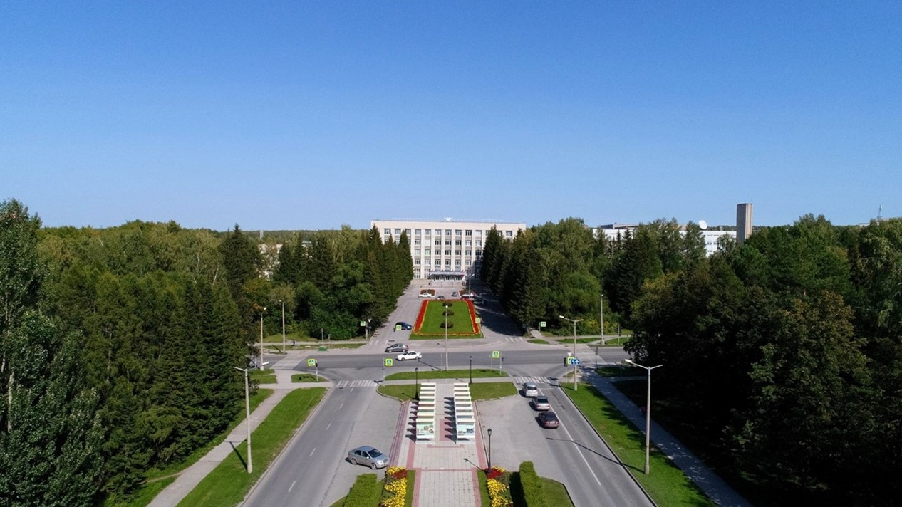
SPD solenoid
E.Pyata, S.Pivovarov, M.Kholopov, M.Azimbaev BINP, Novosibirsk

Slide 2
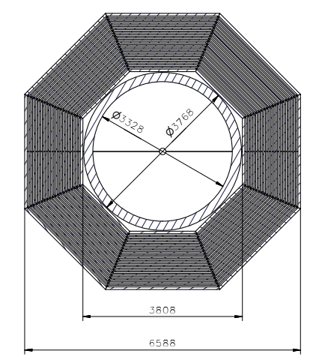
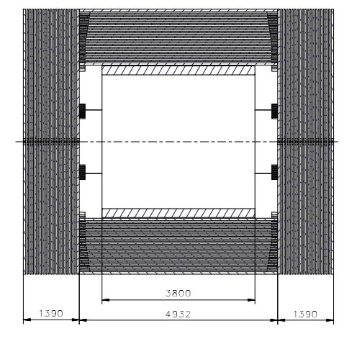
SPD yoke and solenoid
The cryostat of the magnet with the coils, cold mass and thermal shields is located inside the yoke.
The overall dimensions are driven by the space planned for the detectors of SPD and the ma field parameters. Outside diameter of the cryostat is 3768 mm and a gap between the yoke and the cryostat about 20 mm. Radially a free diameter of 3228 mm is left for the SPD detectors. The length of the magnet is 3800mm and the magnet should be installed symmetrically inside the yoke

Slide 3
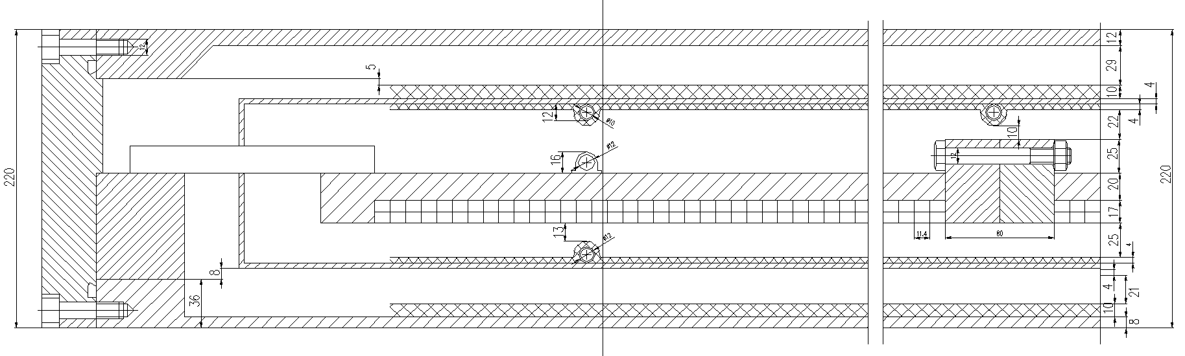
SPD solenoid
Cryostat: OD –3668 mm; ID – 3228 mm;
Length - 3800 mm; Thickness – 220 mm;
Coils (3 pc.): Horizontal winding PANDA conductor – 2 layers; Turns = 552.
Weight: - cryostat about 9500 kg
- thermos shields – 850 kg
- coils about 3800 kg
Total: ~15 ton

Slide 4
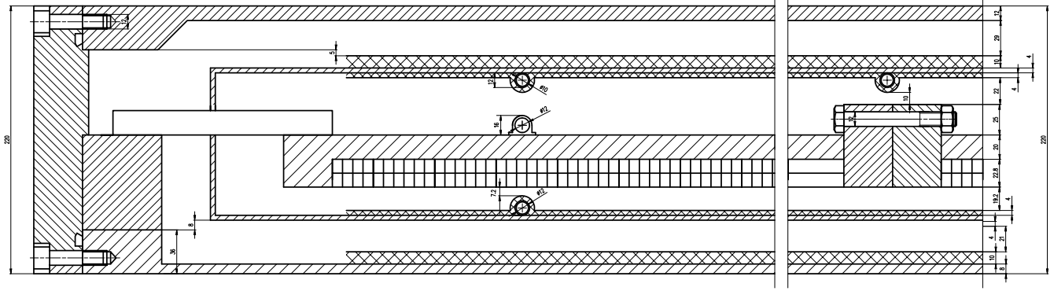
SPD solenoid
Cryostat: OD –3668 mm; ID – 3228 mm;
Length - 3800 mm; Thickness – 220 mm;
Coils (3 pc.): Vertical winding PANDA conductor – 2 layers; Turns = 750.
Weight: - cryostat about 9500 kg
- thermos shields – 850 kg
- coils about 4200 kg
Total: ~15 ton

Slide 5
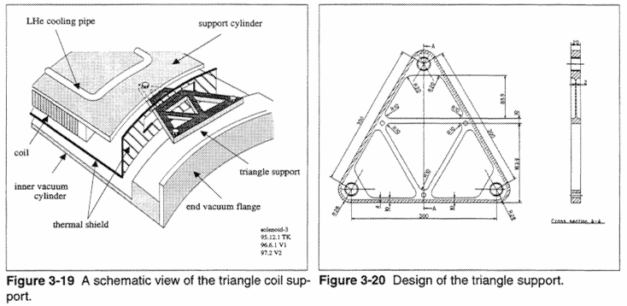
SPD solenoid. Cold mass support
Мы прорабатывали подобную модель подвесок для ПАНДА соленоида. Конструкция очень симпатичная и грамотная с технической точки зрения, но мы затем сделали выбор в пользу более традиционных титановых растяжек так, как имели больше свободного пространства. Плюс имеем возможность регулировок положения холодной массы внутри криостата с высокой точностью.

Slide 6
SPD solenoid. Cold mass support
Широкая сторона крепиться к части вакуумной оболочке, специальному фланцу двумя болтами М12. Для случая АТЛАСА предполагалось М16, но холодная масса SPD значительно меньше 5,7т/ 4,2т.
Вершина треугольника крепится к холодной массе. Форма подвесок сделана с учетом механических и тепловых нагрузок, как компромисс.
Для компенсации радиальных изменений длин холодной массы и вакуумной оболочки, более 12 мм, устанавливаются во всех местах крепления сферические шайбы. Чтобы изменение положения холодной массы не было значительным предполагаем предустановку холодной массы в +5÷6мм от плоскости опорного фланца и после захолаживания до 4,5К, в -5÷6мм от плоскости опорного фланца.
Для компенсации продольных изменений длин, более 12 мм, предлагается прорезь в холодной массе, в месте крепления вершины треугольник.
Прорезь может быть изготовлена как с одной, так и с двух сторон.

Slide 7
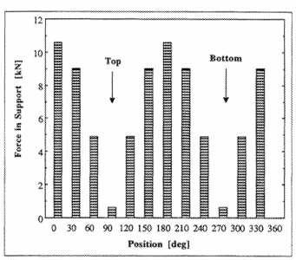
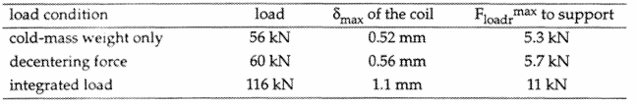
SPD solenoid. Cold mass support
Команда АТЛАС сделала расчеты для механических нагрузок на треугольные подвески.
Количество подвесок - равномерно по 12 штук с каждой стороны.
Материал – GFRP (glass fiber reinforced plastic).
Схема симметричная, очевидно, что основные нагрузки будут приходится на вертикально расположенные подвески. В таблице и на диаграмме приведены расчеты. В худшем случае 11кН, положение холодной массы сместится на 1.1мм.
Для SPD нагрузки будут меньше из-за меньшей массы.
Материал планируем подбирать и испытывать.

Slide 8
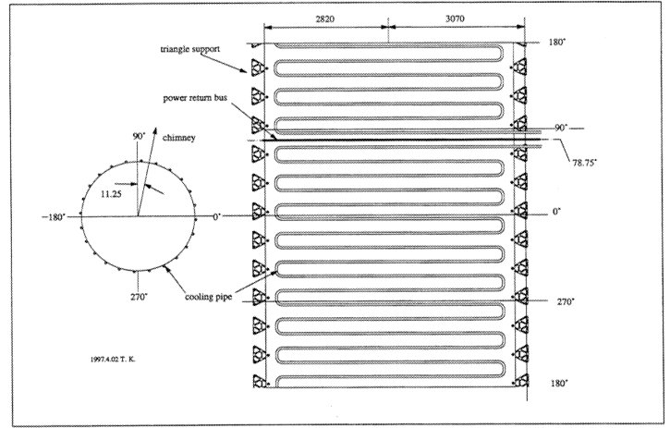
SPD solenoid. Cold mass support
АТЛАС расположение подвесок на развертке холодной массы.
На этом же рисунке приведено расположение охлаждающего контура . Так как для SPD предполагается три катушки, то схема охлаждения холодной массы будет как для соленоида ПАНДА.

Slide 9
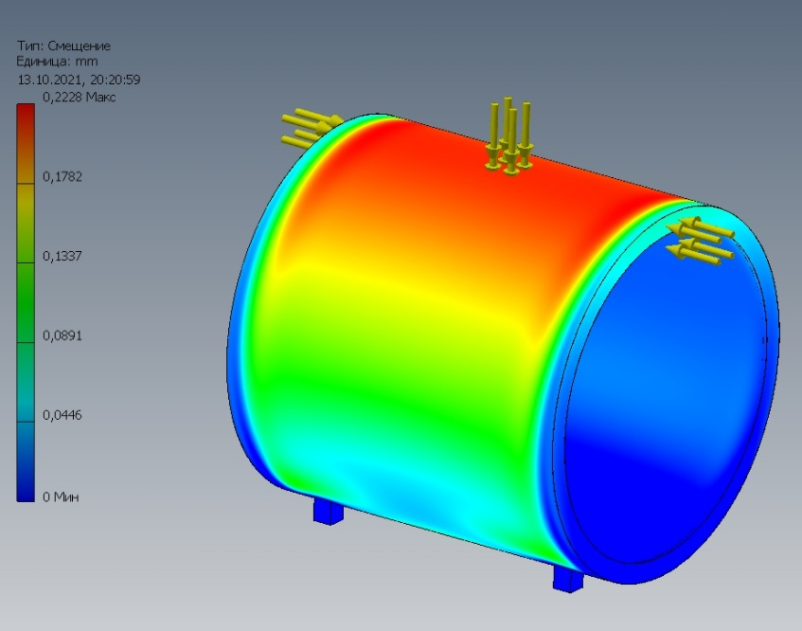
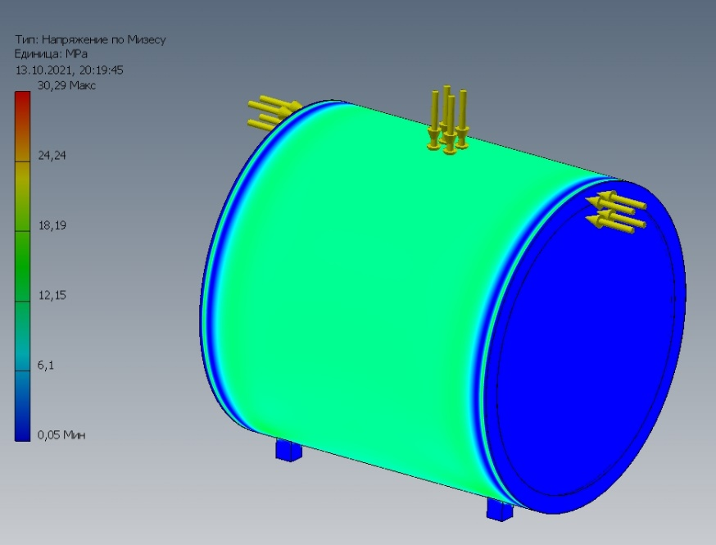
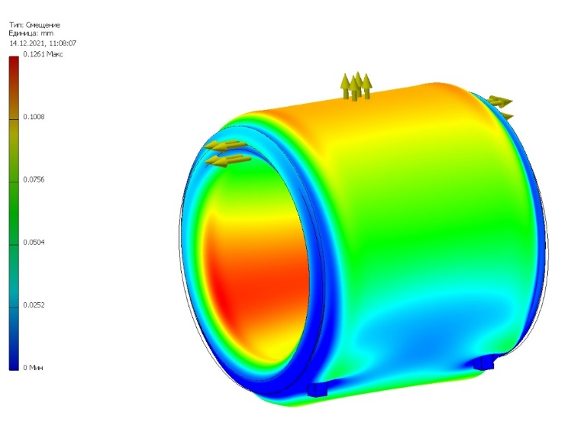
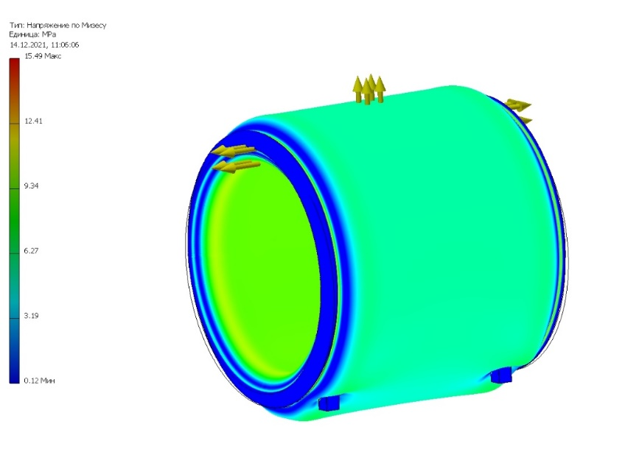
SPD solenoid
SPD Magnet
(Deformation, р=0,1MPa)
SPD Magnet
(Stress, р=0,1MPa)
SPD Magnet
(Deformation, р=0,05 MPa)
SPD Magnet
(Stress, р=0,05 MPa)

Slide 10
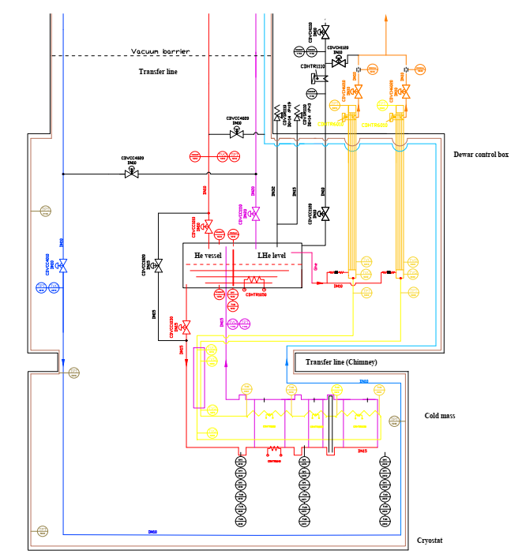
SPD solenoid. Flow scheme
Слева схема потоков из спецификации ПАНДА соленоида, справа -актуальная схема. Добавлено несколько контрольных вентилей, предохранительный клапан, датчики.

Slide 11
SPD heat loads
Table 1. Estimated heat loads of the SPD solenoid
T = 4,5 К | Heat loads
 | Worked condition | Without m.f. | With m.f.
Cryostat
Radiation | 7.8 | 7.8 | 7.8
Supports | 5* | 5* | 5*
Eddy current loss in casing | - | - | 11.50**
Eddy current loss in conductor | - | - | 0.09**
Current leads, 6.5kA B=1.25T | 15 | 9 | 9
Distribution box**
Radiation | 0.45 | 0.45 | 0.45
Supports of the LHe vessel | 0.26 | 0.26 | 0.26
Cold control valves | 1.05 | 1.05 | 1.05
Safety relief valves | 3,22 | 3,22 | 3,22
Vacuum barrier | 0.35 | 0.35 | 0.35
Transfer line**
Radiation | 0.06 | 0.06 | 0.06
Supports | 0.20 | 0.20 | 0.20
Total | 33,39 | 27,39 | 44,98
* Data of ATLAS central solenoid ** Data of PANDA solenoid

Slide 12
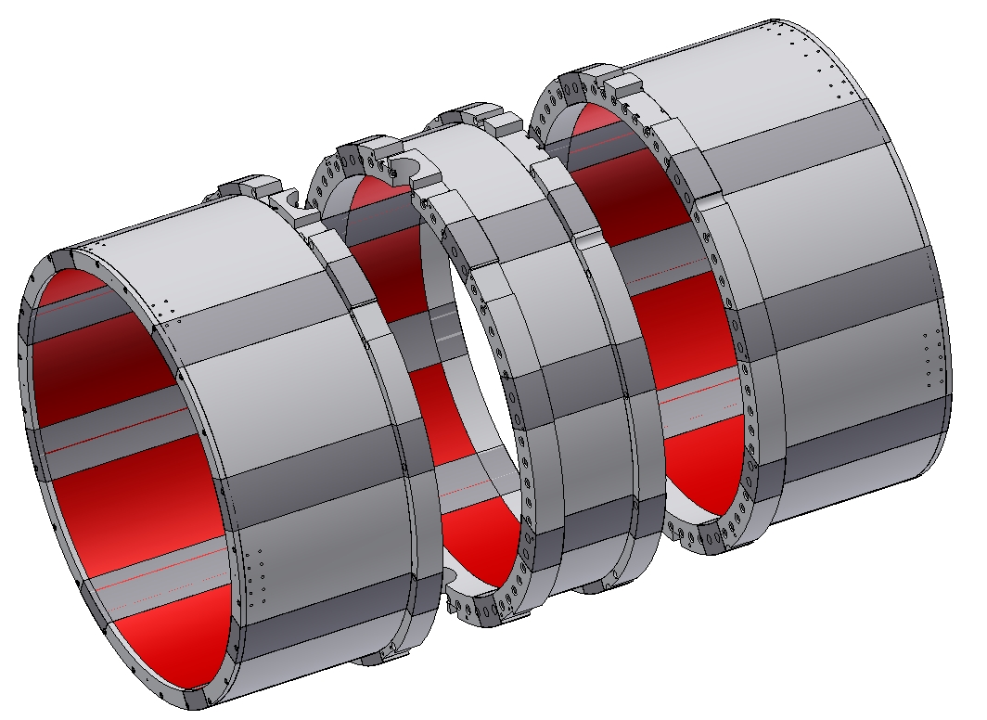
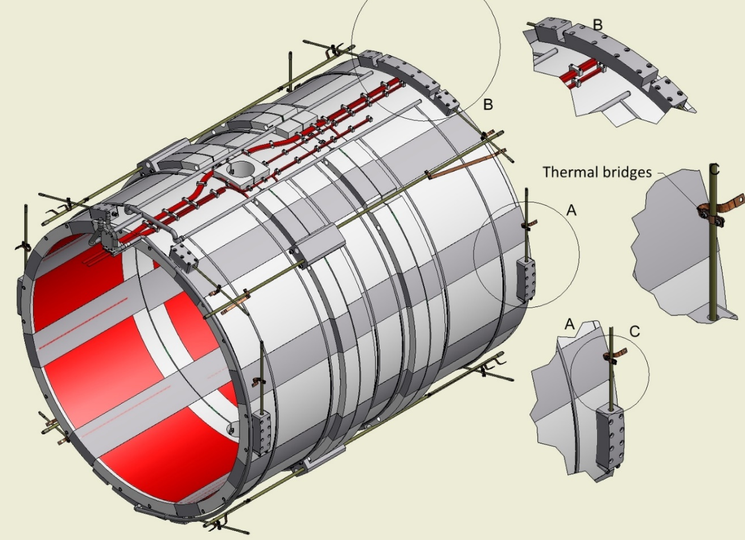
SPD solenoid.
Если мы предполагаем использовать три катушки то тип их соединения будет как для ПАНДА соленоида.
Серые полосы – сверхчистый алюминий для равномерного распределения температуры.

Slide 13

SPD solenoid.
Если мы предполагаем использовать три катушки, схема охлаждения будет подобной. Термосифонный метод. По два витка на каждую катушку.
Расход для ПАНДА - 10-11г/сек
Для SPD - 9-10г/сек

Slide 14
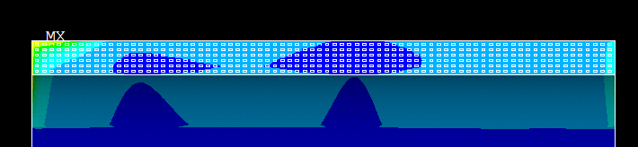
SPD solenoid.
Case | Number of cooling pipes | Pure Al strip location | T_{peak} conductor [K]
1 | 2 | Inner radius | 5.03
2 | 3 | Inner radius | 4.92
3 | 2 | Inner & outer radius | 4.90
4 | 3 | Inner & outer radius | 4.90
Распределение температур для холодной массы ПАНДА соленоида при растяжках из титана и положении полосок из сверхчистого алюминия.
Актуальный вариант – третий, с двумя витками охлаждающих трубок и расположении полосок из сверхчистого алюминия по всей поверхности холодной массы.

Slide 15
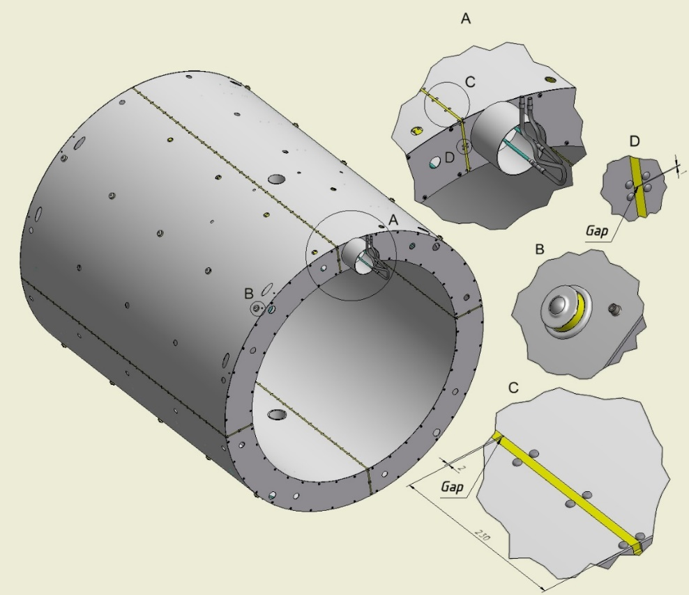
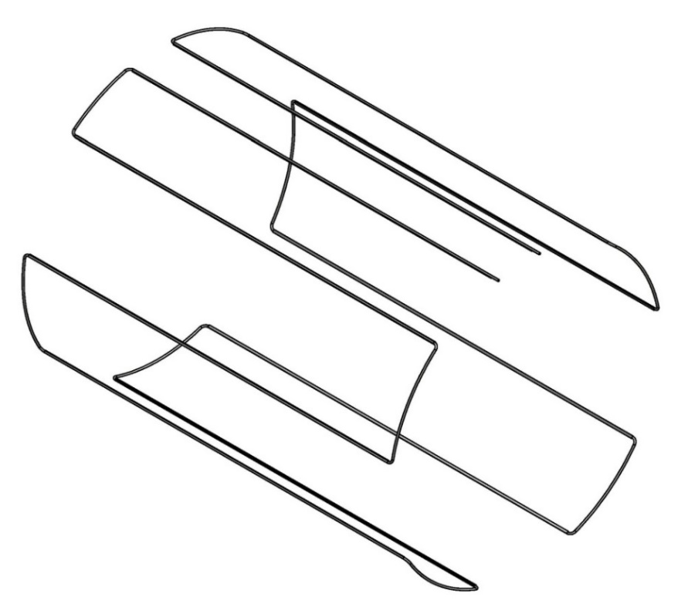
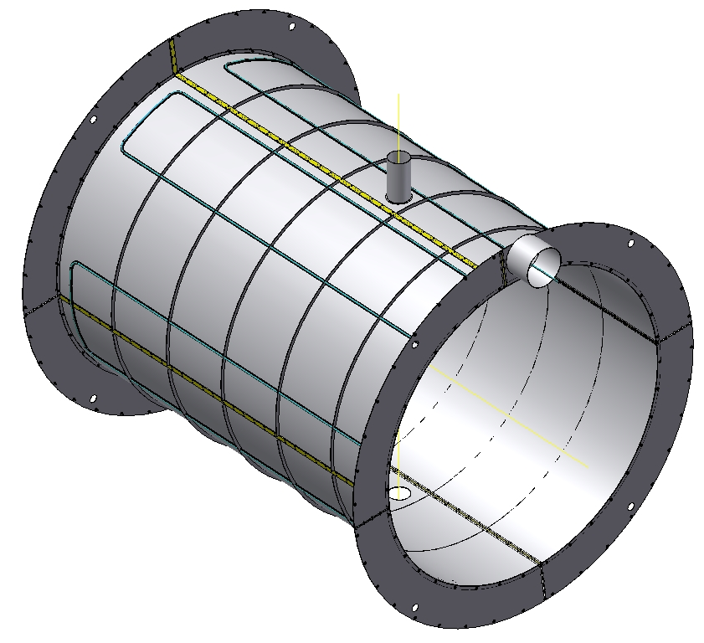
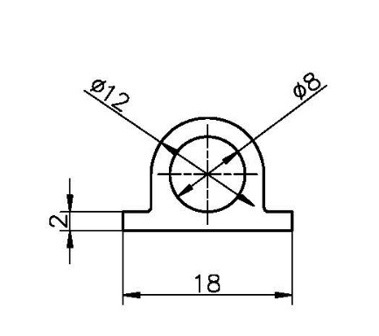
SPD solenoid.
Экран разделен на четыре части, чтобы избежать больших потерь от вихревых токов. Расчеты показали, что 2-х частей уже достаточно, чтобы при квенче не нагревались более 80К.
ЦЕРН, ДЕЗИ и ФАИР используют газообразный гелий от дополнительной ступени ожижителя. 16-19 бар при захолаживании, 12-13 бар при нормальной работе.
ЦЕРН, ДЕЗИ использует 40К, ФАИР планирует – 50К.

Slide 16
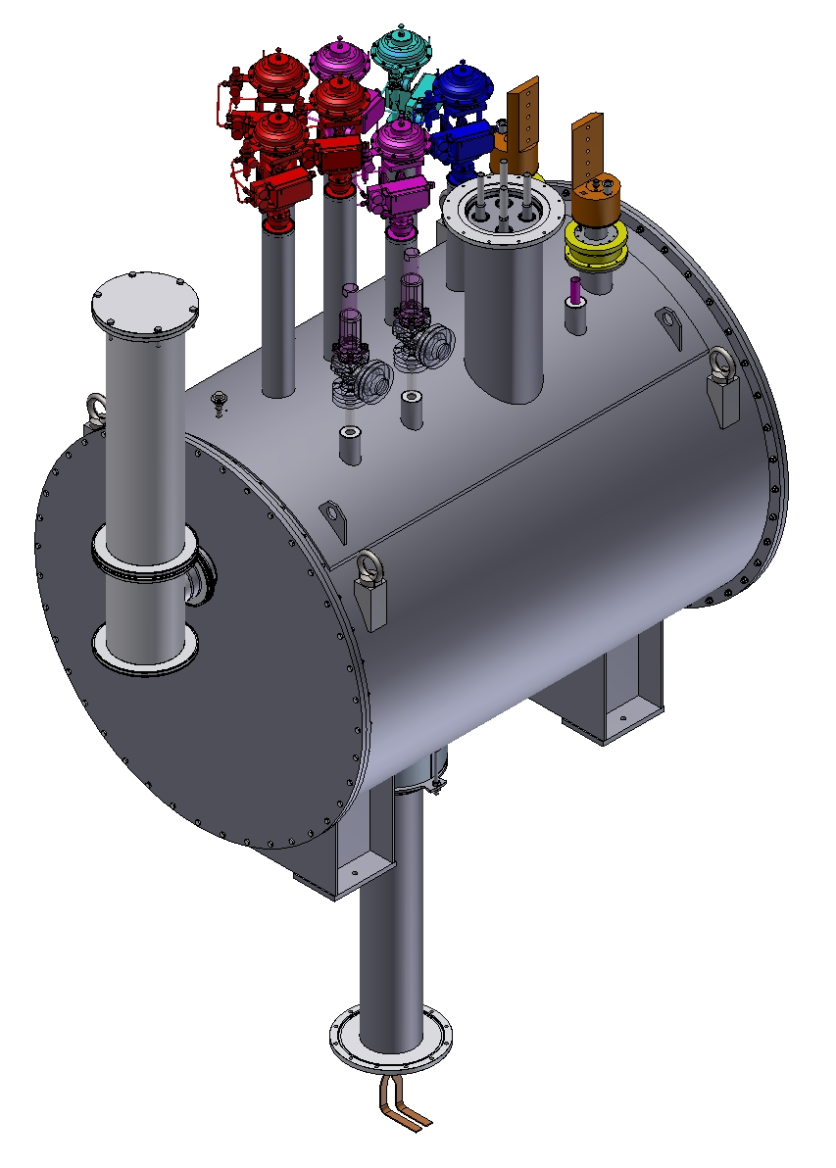
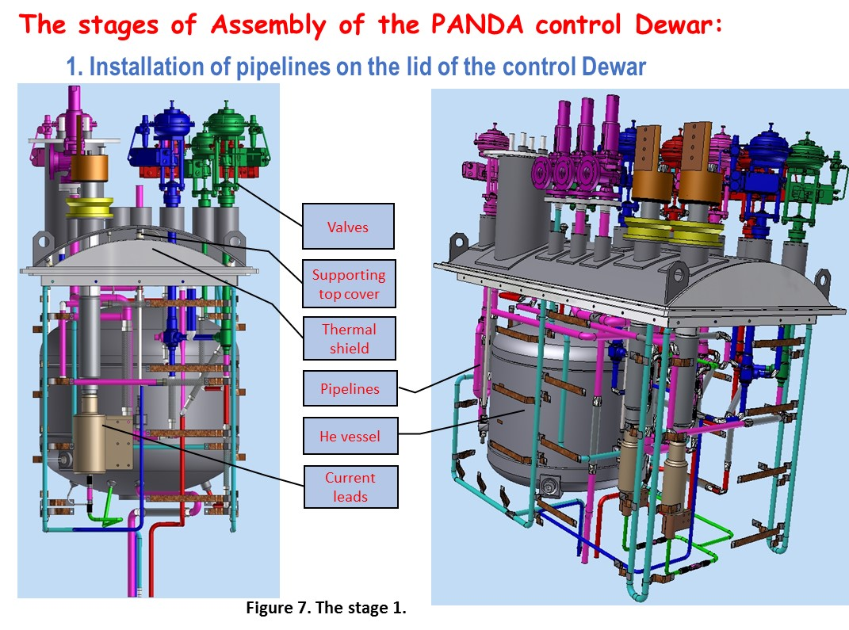
SPD solenoid. Distribution box
Распределительный бокс для схемы с термосифонным охлаждением. Для ПАНДА в боксе находится сосуд с жидким гелием 300л максимум. Больший объем мы не смогли разместить из-за жестких требований внешних размеров бокса.

Slide 17
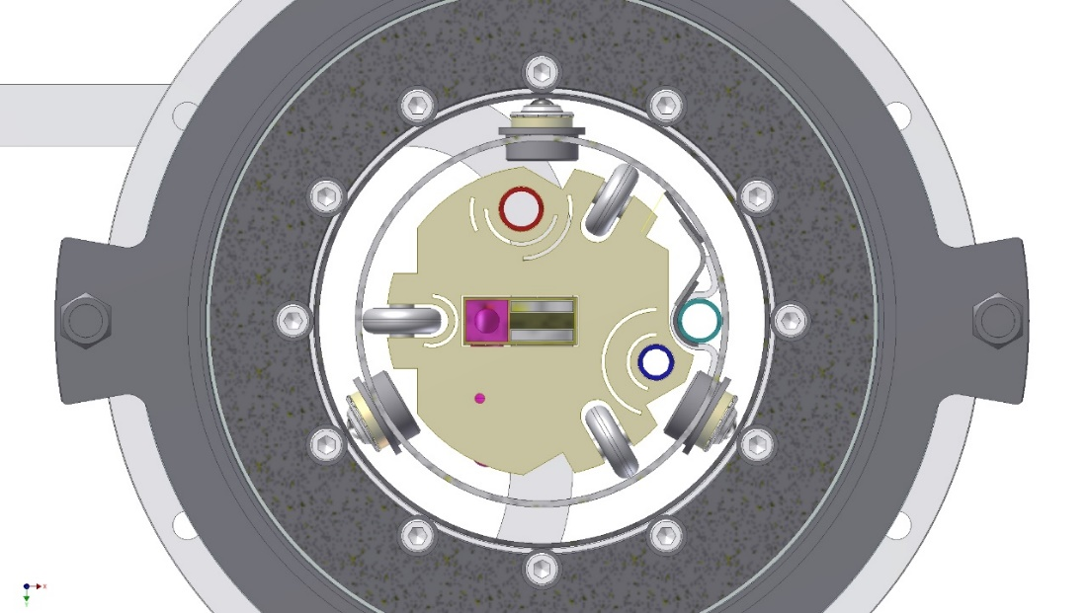
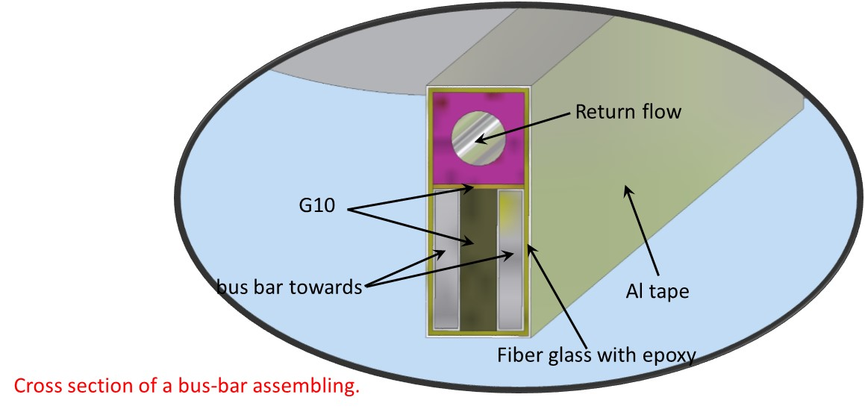
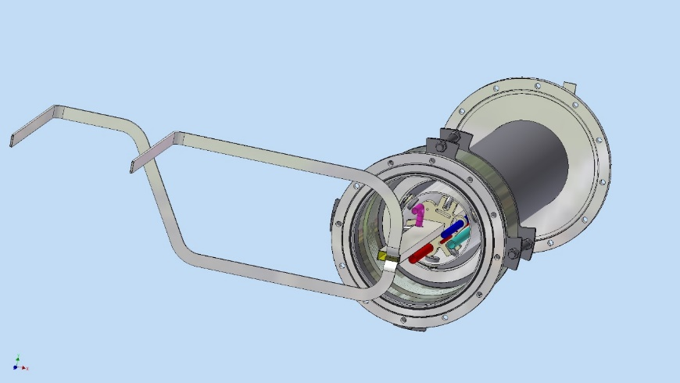
SPD solenoid. Distribution box and transfer line
В качестве соединительных токовводов используется проводник соленоида АТЛАС размером 30×4,3mm и 12 стрендами. Количество сверхчистого алюминия достаточно чтобы температура не превышала 5,5К, но для надежности внутри трубопровода сборка токовводов охлаждается обратным потоком 4,5К.

Slide 18
SPD solenoid
BINP suggest to use a superconducting NbTi/Cu wire based Rutherford cable co-extruded with a high purity aluminum-stabilizing matrix. This type of conductor was used for production larger detectors such as CELLO, CDF, TOPAZ, VENUS, ALEPH, DELPHI, CLEO, SDC, BELLE, ATLAS CS, ATLAS ECTs, ATLAS BT, CMS, Mu2e solenoids and PANDA.
The SPD solenoid is designed to operate at a current of 6,3 kA for vertical position of the conductor, i.e. about 32% of its critical current at 4.5 K and 2,0 T peak magnetic field.
The conductor is The insulated conductor dimensions at 4.5 K are 10.90 mm in width and 7.90 mm in height. The Rutherford cable is composed of 8 strands with a diameter of 1.40 mm and a Cu/SC ratio of 1.0. The critical current density of the superconductor at 4.2 K and 5 T shall be larger than 2800 A/mm2 to ensure a temperature margin for quench well above 2.0 K. The same type of the conductor is produced in Russia and used for the PANDA solenoid, FAIR, Darmstadt.
At the case a horizontal position of the conductor a current is about of 8,3 kA and we need to use a Rutherford cable with 12 wires and the conductor dimensions should be at 4.5 K are 17,7 mm in width and 7.90 mm in height.

Slide 19
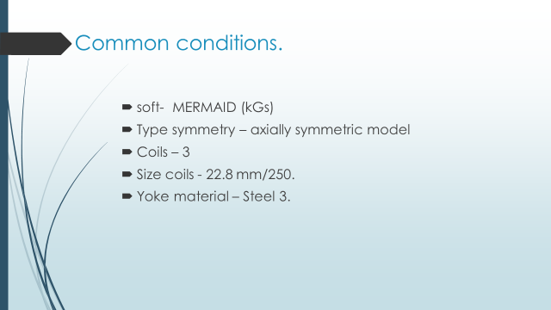
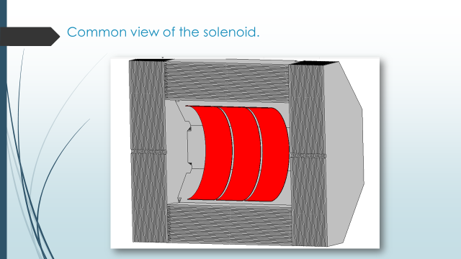
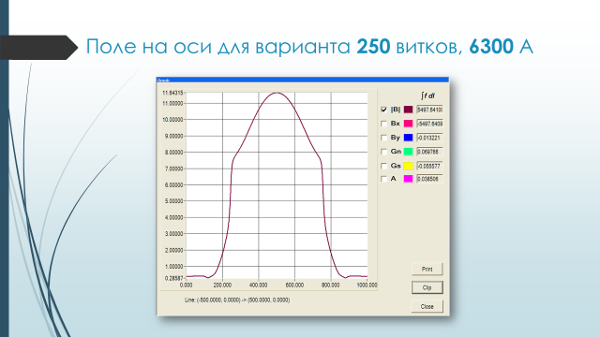
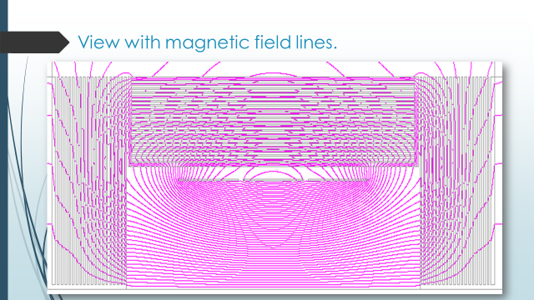
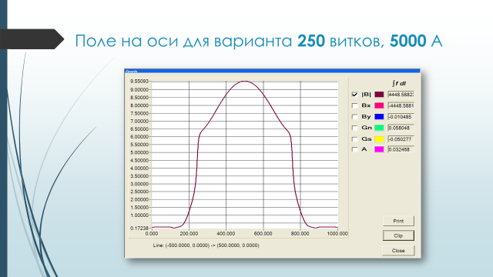
SPD solenoid Magnetic Analysis
Maximal field in the coil is 2.0 T

Slide 20
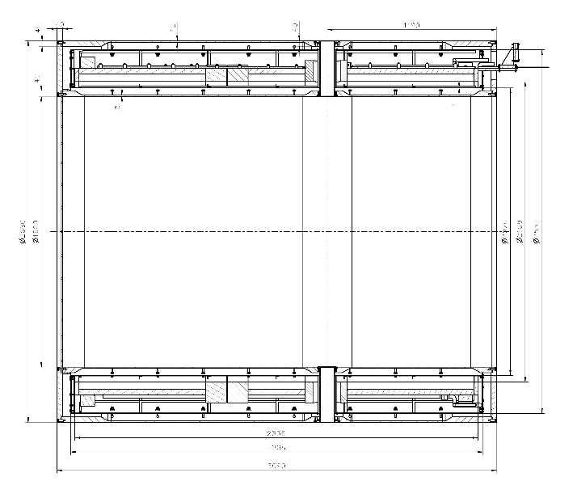
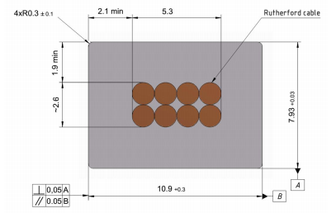
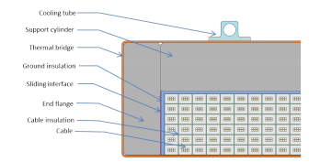
PANDA conductor
Rutherford cable, 8 strands, extruded in Al matrix
Thickness (after cold work) at 300 K | mm | 7.93 | ± 0.03
Width (after cold work) at 300 K | mm | 10.95 | ± 0.03
Critical current (at 4.2 K, 5 T) | A | > 14690
Critical current (at 4.5 K, 3 T) | A | > 16750
Overall Al/Cu/sc ratio |  | 10.5/1.0/1.0
Aluminum RRR (at 4.2 K, 0 T) |  | > 1000
Al 0.2% yield strength at 300 K | MPa | > 30
Longitudinal section of the cryostat with cold mass.
Conductor mechanical and electrical parameters.
Cold mass cross-section.
Cross-section of the conductor.

Slide 21
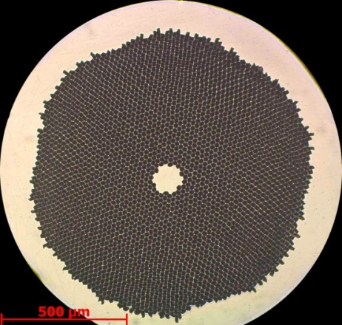
Conductor.
Production strands
Producer: “A.A. Bochvar High-technology Research Institute of Inorganic Materials” (JSC "VNIINM").
Protocol measurements 01-400/423 from 29.09.2021/18.10.2021
Superconductive NbTi strand PANDA solenoid
Parameter | Unit | Certified |  | 1-C2-1P-1-21/1 > 1400 m | 1-C2-1P-1-21/2-1-1-2 > 200 m
 |  | Value | Tolerance
Diameter filament | µm | < 20 | -
Diameter strand | mm | 1.400 | ± 0.005
Cu/SC ratio | - | .50/.50 | ± 0.05 | /0.5187 | /0.5132
Surface coating | - | none | - | none | none
NbTi J_{c} (at 4.2 K, 5 T) | A/mm² | > 2800 | -
Critical current (at 4.2 K, 5 T) | A | > 2160 | - | 2220 | 2175
n-value (at 4.2 K, 5 T) | - | > 30 | - | 71* | 70*
Conductor RRR | - | > 100 | - | 196 | 191
Twist direction | - | left | - | left | left
Twist pitch | mm | 25 | ± 5 | 22 | 21
Strand cross section
*Magnetic field value is 6 T
Table 1 NbTi/Cu strand mechanical and electrical specifications.

Slide 22
Conductor.
Production strands
Batch number / strand piece number | Diameter, mm (1,400 ± 0,005 mm) | Cu/SC ratio NbTi, % | Twist pitch |  | RRR
 |  |  | begin | end
1-C2-1P-1-21/1 | 1,4 | 0,5187 | 22 | 22 | 196
1-C2-1P-1-21/2-1-1-1 | 1,4 | 0,5140 | 21 | 22 | 207
1-C2-1P-1-21/2-1-1-2 | 1,4 | 0,5132 | 21 | 21 | 191
1-C2-1P-1-21/2-1-2 | 1,4 | 0,5126 | 22 | 22 | 205
1-C2-1P-1-21/2-2 | 1,4 | 0,5122 | 22 | 24 | 205
Table 2 Technical parameters
Batch number / strand piece number | Field, T | I_{c}, A (4,2 К; 0,1 mkV/sm) | n-value
1-C2-1P-1-21/1 | 8 | 789 | 35
 | 7 | 1253 | 52
 | 6 | 1746 | 71
 | 5 | 2220 (calc.) | -
1-C2-1P-1-21/2-1-1-1 | 8 | 750 | 35
 | 7 | 1208 | 53
 | 6 | 1694 | 71
 | 5 | 2175 (calc.) | -
1-C2-1P-1-21/2-2 | 8 | 750 | 36
 | 7 | 1200 | 50
 | 6 | - | -
 | 5 | 2165 (calc.) | -
Batch number / strand piece number | Sample | Measurement | Mechanical properties
 |  |  | Ultimate resistance, MPa | Yield strength, MPa
1-C2-1P-1-21/1 | 1n | 1 | 903 | 838
 |  | 2 | 897 | 836
 |  | 3 | 909 | 845
Table 3 Mechanical properties
Table 4 Critical current (at 4.2 K) and n-value (at 4.2 K) vs magnetic field.

Slide 23
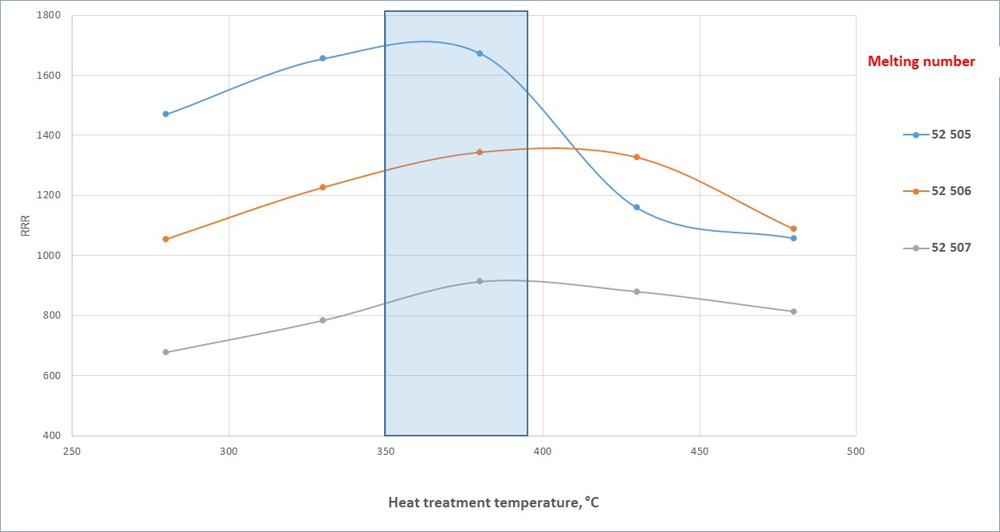
Conductor.
Status of the PANDA conductor development/ procurement
BINP/ VNIINM Bochvar/ VNIIKP/ Saransk cable optic (SarKO)
Worked range of high purity Aluminum is 350 – 380 °C

Slide 24
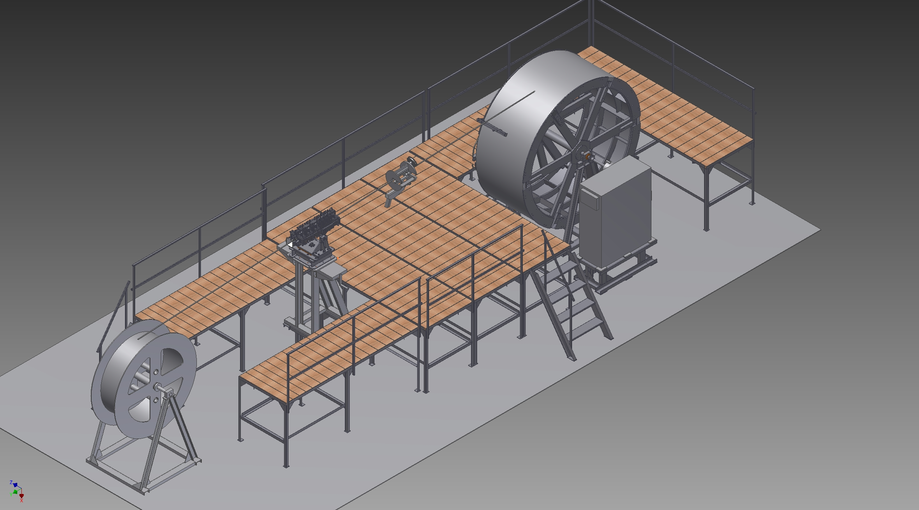
Drawing of the Devices for winding coil (scheme).
Production 10/2021

Slide 25
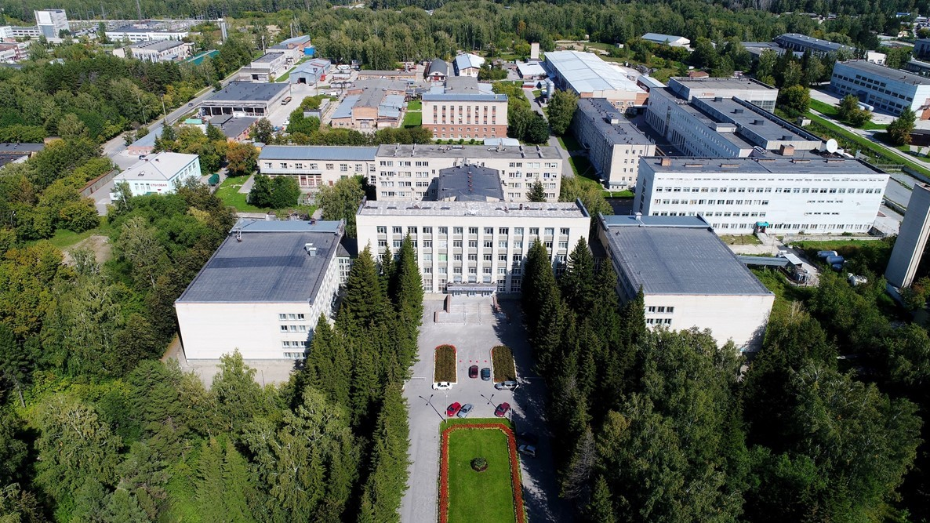
Thank you for your attention

